Slide 1

JORNADA 8 DE MARZO
DÍA INTERNACIONAL DE LA MUJER

Slide 2
Contenido:
MESA DE PERSPECTIVA DE GÉNERO DEL MINISTERIO
ESPACIOS DE GÉNERO EN ALIANZA CON OTROS ACTORES
DIAGNÓSTICO INTERNO MINISTERIO DE DESARROLLO PRODUCTIVO - MDP
PERSPECTIVA DE GÉNERO EN NÚMEROS DE GESTIÓN MDP
JORNADA 8 DE MARZO
DIA INTERNACIONAL DE LA MUJER

Slide 3


ES UN ESPACIO INSTITUCIONALIZADO.
METODOLOGÍA DE TRABAJO: "MESA DE TRABAJO".
Espacios de género dentro del Ministerio
DEPENDE DE LA SECRETARIA DE COORDINACIÓN Y CONTROL DE GESTIÓN.
NO DISPONE DE PRESUPUESTO PROPIO.

Slide 4
EJES DE TRABAJO PRIORITARIOS:
1.Introducir y sensibilizar en conceptos relativos al género y la perspectiva de género en la estructura ministerial.
Promover los compromisos de este ministerio con organismos provinciales y nacionales en materia de perspectiva de género e inclusión.
Implementar la transversalidad de la perspectiva de género en las líneas de acción de la matriz estratégica del MDP.
Espacios de género dentro del Ministerio
ACTIVIDADES REALIZADAS POR EL ESPACIO/ÁREA DURANTE 2022 (ÚLTIMO AÑO):
Actividad Nº 1: MUJERES Y BOSQUES: SE IMPULSA LA GESTIÓN DE BOSQUES NATIVOS CON PERSPECTIVA DE GÉNERO.
Actividad Nº2: INCORPORANDO PERSPECTIVA DE GÉNERO EN LAS ÁREAS
NATURALES PROTEGIDAS como lineamiento estratégico en los planes de conservación de las ANP de la provincia.
Actividad Nº3: CAPACITACIÓN SOBRE LEY MICAELA (N° 27499)

Slide 5
Espacios de género en alianza con otros actores
INTEGRANTES: Tucumán, Salta, Jujuy, Catamarca, Santiago, La Rioja.
OBJETIVO: Articular políticas públicas para reducir las brechas y segregaciones estructurales de género en los ámbitos del empleo y la producción.
"MESA NOA PARA EL DESARROLLO PRODUCTIVO CON ENFOQUE DE GÉNERO"
EJES DE TRABAJO:
Garantizar la incorporación de la perspectiva de género en el diseño, implementación y evaluación de políticas públicas.
Incorporar y promover estrategias con perspectiva de género e inclusión en el ámbito de los diferentes organismos de las provincias.
Transversalizar las estrategias, para el diseño, evaluación y monitoreo de los indicadores de actividad productiva y género en la región.

Slide 6

COMPOSICIÓN POR GÉNERO DEL PERSONAL.
La dotación actual resulto de 985 empleados/as donde el 21% son MUJERES
21 %
Diagnóstico Interno
Dotación del Ministerio de Desarrollo Productivo - RESULTADOS
CLASIFICACIÓN POR NIVEL JERÁRQUICO:
En el nivel jerárquico "FUNCIONARIOS/AS", el 35% son MUJERES.
35 %
En el nivel jerárquico "EMPLEADOS/AS", el 21% son MUJERES.
21 %

Slide 7



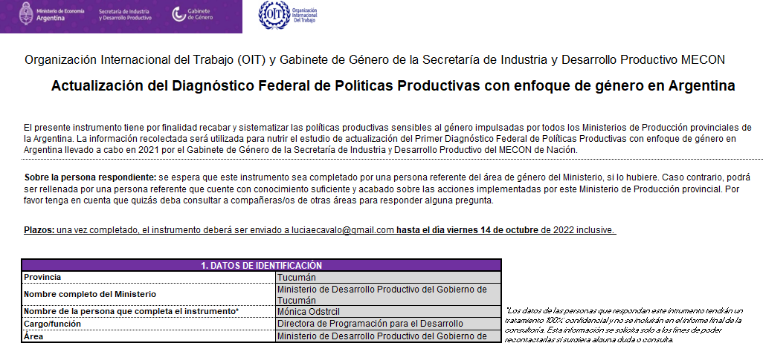
El Diagnóstico Interno del Ministerio de Desarrollo Productivo surge ante los requerimientos de:

Slide 8
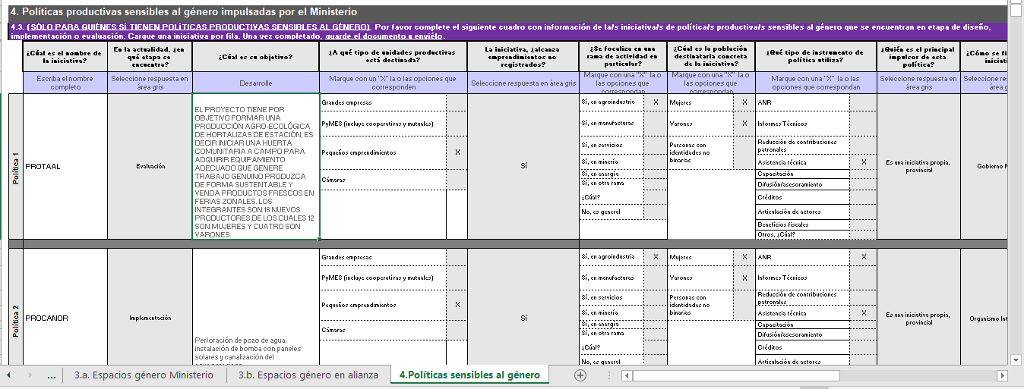
Cuadro Resumen sobre la actualización de las políticas productivas con enfoque de género:

Slide 9
Perspectiva de Género en Números de Gestión
35%
de proyectos PROCANOR
benefician a
MUJERES
30
MUJERES
beneficiadas en proyectos "EN NUESTRAS MANOS"
44%
de participantes del PROGRAMA DE INSERCIÓN LABORAL
fueron
MUJERES
50%
de beneficiarios del PROGRAMA CRÉDITO
FISCAL fueron
MUJERES
35%
de los formuladores de planes de la LEY DE BOSQUES
fueron
MUJERES
24%
en el REGISTRO DE CONSULTORÍAS AMBIENTALES son MUJERES

Slide 10
Perspectiva de Género en Números de Gestión
80%
de proyectos PROTAAL
benefician a
MUJERES
42%
de proyectos
PRODECCA
benefician a
MUJERES
63%
de participantes MUJERES en el PROGRAMA TUCUMÁN CAPACITA.
56%
de MUJERES
beneficiadas en el PROGRAMA ACCIÓN DE ENTRENAMIENTO PARA EL TRABAJO
20%
de los beneficiarios de los planes de la LEY DE BOSQUES
fueron
MUJERES
50%
de participantes de los planes de la LEY DE
BOSQUES fueron
MUJERES

Slide 11
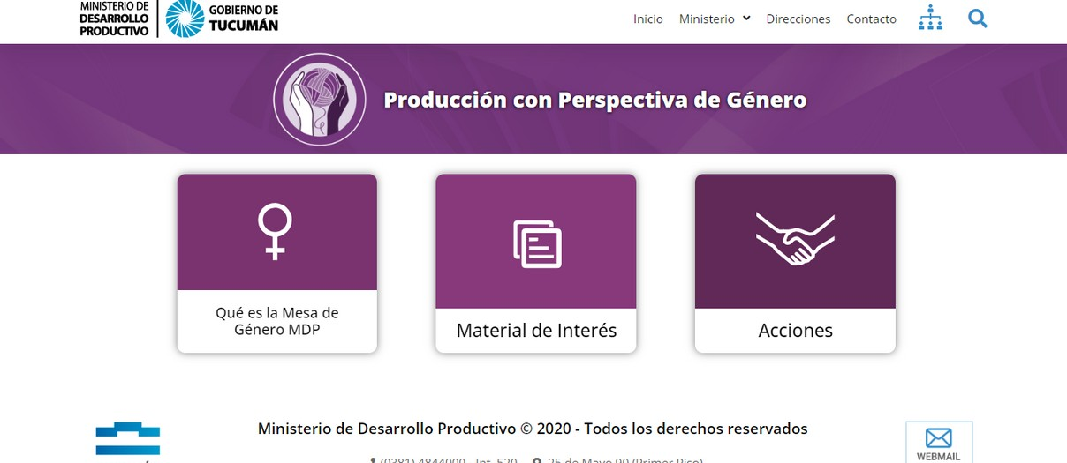



https://producciontucuman.gob.ar/perspectiva-de-genero/
https://www.facebook.com/producciontucuman https://www.instagram.com/producciontucumanok/?hl=es-la
https://twitter.com/producciontuc
¡Ponte en contacto frente a cualquier duda!
Muchas gracias

